Slide 1

Хекслет Колледж
ПМ1 · Сканирование и обработка
графической информации
Занятие 44
Handoff: master, export, версии и происхождение
Передаём проект так, чтобы другой человек не гадал
люди · идеи · инструменты · изображения · проекты
Notes:
Назначение: единая обложка серии РО 1.1.
Alt-текст: рабочее место дизайнера с монитором, графическими материалами и видом на город.
Источник: обязательный hero серии ПМ1, учебное изображение, созданное ИИ через ChatGPT.

Slide 2
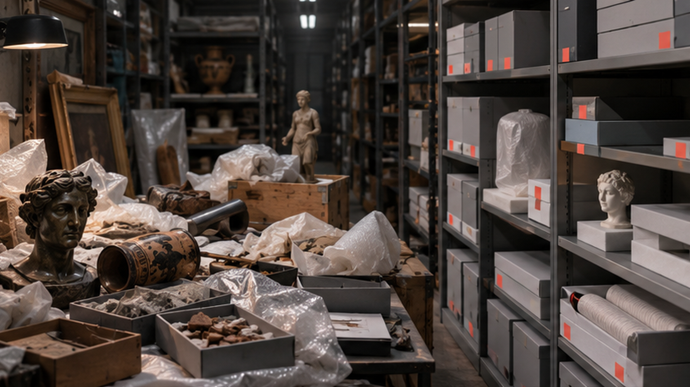
Handoff: master, export, версии и происхождение
Хекслет
Проект должен жить без автора
Профессиональный файл можно открыть и продолжить без устного сопровождения.
Понятность структуры входит в качество работы.
Наблюдаем и проверяем
Понятность структуры входит в качество работы.
2
Notes:
Назначение: крупный визуальный пример для темы «Проект должен жить без автора».
Alt-текст: новая учебная музейная сцена, созданная специально для занятия П44; визуально раскрывает тему «Проект должен жить без автора».
Источник: учебное изображение, созданное ИИ; ChatGPT через Codex with ChatGPT; 20.09.2026.
Файл: 44-01.png.
Полный промпт: Контактный лист 2×2, созданный специально для П44. Общие ограничения: новые сюжеты, не повторяющие прежние презентации; музейная предметная фотография, архив, консервация, выставочная сценография или физические прототипы; тёмный графитовый фон; коралловый акцент #FF4158; без текста, логотипов и читаемого интерфейса; без типовой дизайн-студии, студентов у ноутбука, мудбордов и обычных рабочих столов. ## P44-A
1. Хаотичный музейный архив без упаковки рядом с организованными бескислотными коробами.
2. Источник, экспорт, preview и паспорт объекта как физические материалы.
3. Запечатанный транспортировочный ящик и защищённый накопитель передаются хранителю.
4. Три физические версии одного музейного предмета с заметными изменениями.

Slide 3
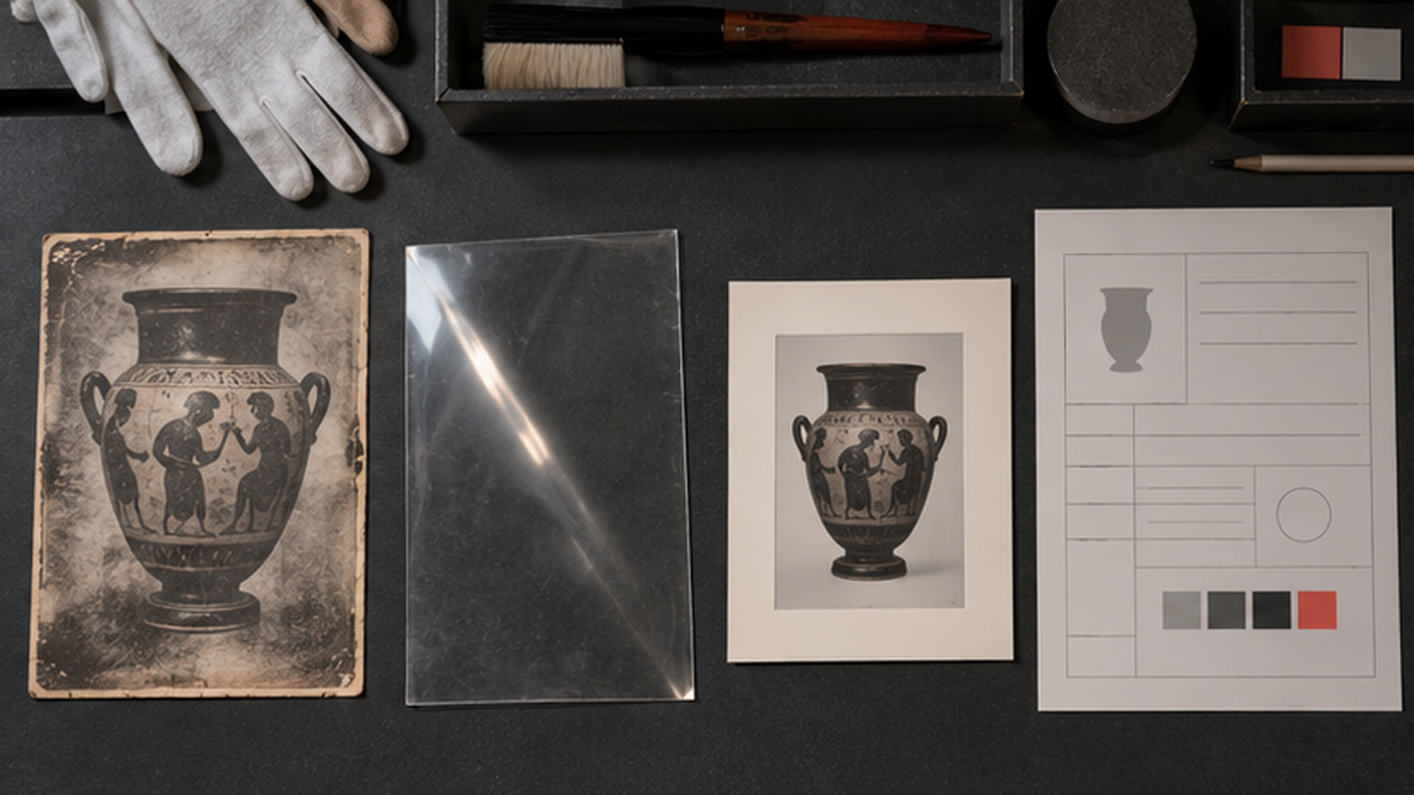
Handoff: master, export, версии и происхождение
Хекслет
Результат занятия
Папка проекта, README, SOURCES, редактируемые masters, exports и preview.
Сегодня сдаётся рабочий комплект.
Наблюдаем и проверяем
Сегодня сдаётся рабочий комплект.
3
Notes:
Назначение: крупный визуальный пример для темы «Результат занятия».
Alt-текст: новая учебная музейная сцена, созданная специально для занятия П44; визуально раскрывает тему «Результат занятия».
Источник: учебное изображение, созданное ИИ; ChatGPT через Codex with ChatGPT; 20.09.2026.
Файл: 44-02.png.
Полный промпт: Контактный лист 2×2, созданный специально для П44. Общие ограничения: новые сюжеты, не повторяющие прежние презентации; музейная предметная фотография, архив, консервация, выставочная сценография или физические прототипы; тёмный графитовый фон; коралловый акцент #FF4158; без текста, логотипов и читаемого интерфейса; без типовой дизайн-студии, студентов у ноутбука, мудбордов и обычных рабочих столов. ## P44-A
1. Хаотичный музейный архив без упаковки рядом с организованными бескислотными коробами.
2. Источник, экспорт, preview и паспорт объекта как физические материалы.
3. Запечатанный транспортировочный ящик и защищённый накопитель передаются хранителю.
4. Три физические версии одного музейного предмета с заметными изменениями.

Slide 4
Handoff: master, export, версии и происхождение
Хекслет
Граница handoff
Дизайнер передаёт assets, назначение, размеры, состояния и ограничения. Реализацию выбирает разработчик.
01
02
03
04
Дизайнер передаёт assets, назначение, размеры, состояния и ограничения
Реализацию выбирает разработчик
Исправить
Передать
Handoff объясняет решение и сохраняет границы профессии.
Handoff объясняет решение и сохраняет границы профессии.
4

Slide 5
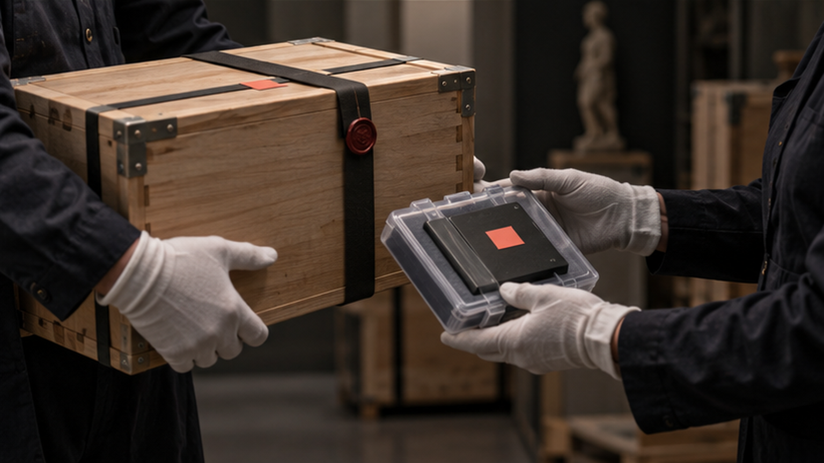
Handoff: master, export, версии и происхождение
Хекслет
Master и export
Master редактируют. Export используют. Preview только показывает результат.
Export можно пересоздать, master нужно сохранить.
Наблюдаем и проверяем
Export можно пересоздать, master нужно сохранить.
5
Notes:
Назначение: крупный визуальный пример для темы «Master и export».
Alt-текст: новая учебная музейная сцена, созданная специально для занятия П44; визуально раскрывает тему «Master и export».
Источник: учебное изображение, созданное ИИ; ChatGPT через Codex with ChatGPT; 20.09.2026.
Файл: 44-03.png.
Полный промпт: Контактный лист 2×2, созданный специально для П44. Общие ограничения: новые сюжеты, не повторяющие прежние презентации; музейная предметная фотография, архив, консервация, выставочная сценография или физические прототипы; тёмный графитовый фон; коралловый акцент #FF4158; без текста, логотипов и читаемого интерфейса; без типовой дизайн-студии, студентов у ноутбука, мудбордов и обычных рабочих столов. ## P44-A
1. Хаотичный музейный архив без упаковки рядом с организованными бескислотными коробами.
2. Источник, экспорт, preview и паспорт объекта как физические материалы.
3. Запечатанный транспортировочный ящик и защищённый накопитель передаются хранителю.
4. Три физические версии одного музейного предмета с заметными изменениями.

Slide 6
Handoff: master, export, версии и происхождение
Хекслет
Структура папок
01_master, 02_export, 03_figma, 04_preview, README и SOURCES.
01
02
03
04
01_master, 02_export, 03_figma, 04_preview, README и SOURCES
Проверить
Исправить
Передать
Путь к нужному файлу короткий и предсказуемый.
Путь к нужному файлу короткий и предсказуемый.
6

Slide 7
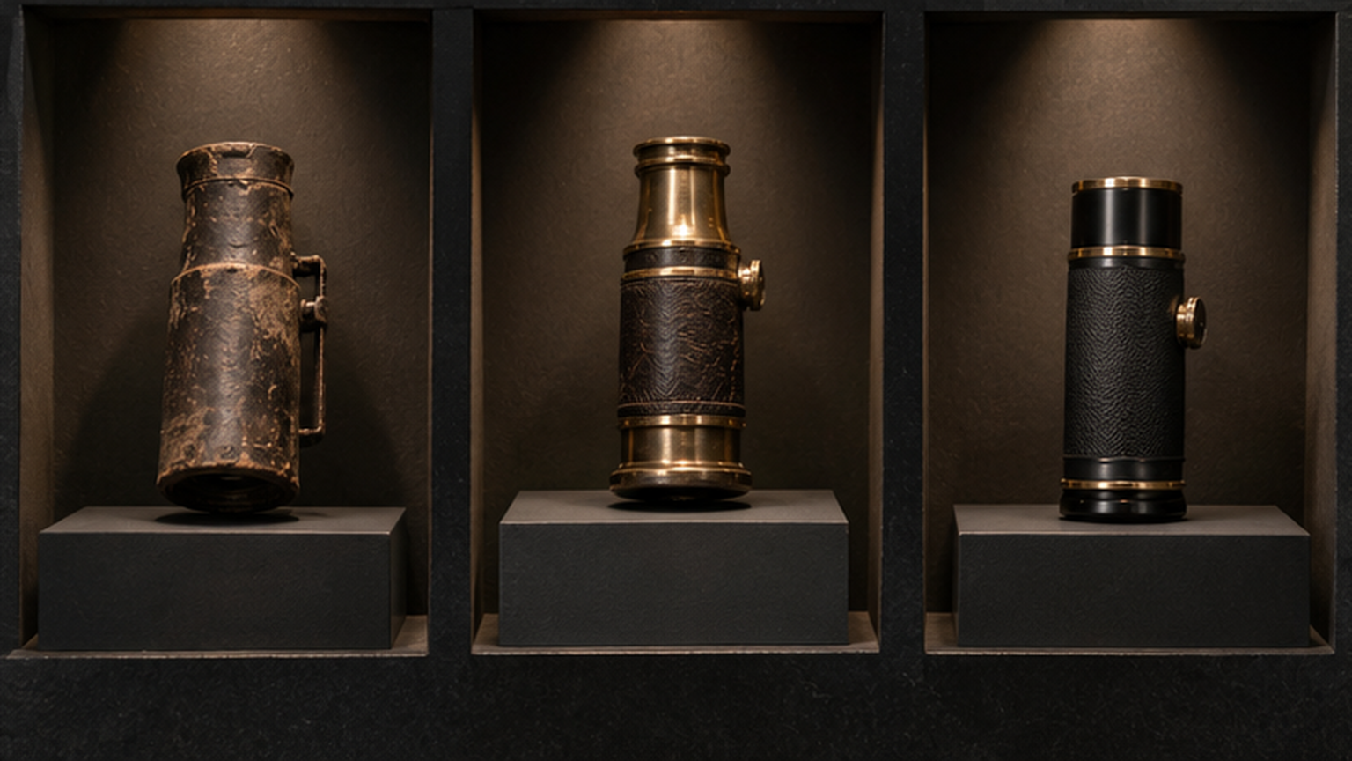
Handoff: master, export, версии и происхождение
Хекслет
Понятные имена
Имя отвечает на вопросы: что это, где используется и какая версия актуальна.
museum-key-card-v02.svg понятнее, чем final-new.svg.
Наблюдаем и проверяем
museum-key-card-v02.svg понятнее, чем final-new.svg.
7
Notes:
Назначение: крупный визуальный пример для темы «Понятные имена».
Alt-текст: новая учебная музейная сцена, созданная специально для занятия П44; визуально раскрывает тему «Понятные имена».
Источник: учебное изображение, созданное ИИ; ChatGPT через Codex with ChatGPT; 20.09.2026.
Файл: 44-04.png.
Полный промпт: Контактный лист 2×2, созданный специально для П44. Общие ограничения: новые сюжеты, не повторяющие прежние презентации; музейная предметная фотография, архив, консервация, выставочная сценография или физические прототипы; тёмный графитовый фон; коралловый акцент #FF4158; без текста, логотипов и читаемого интерфейса; без типовой дизайн-студии, студентов у ноутбука, мудбордов и обычных рабочих столов. ## P44-A
1. Хаотичный музейный архив без упаковки рядом с организованными бескислотными коробами.
2. Источник, экспорт, preview и паспорт объекта как физические материалы.
3. Запечатанный транспортировочный ящик и защищённый накопитель передаются хранителю.
4. Три физические версии одного музейного предмета с заметными изменениями.

Slide 8
Handoff: master, export, версии и происхождение
Хекслет
Версии
Новая версия появляется при содержательном изменении. Черновики не конкурируют с актуальным файлом.
ДО
ПОСЛЕ
Проблема видна
в масштабе, структуре
или порядке чтения
Одна точная правка
связана с наблюдением
и сохраняет систему
История изменений должна читаться.
История изменений должна читаться.
8

Slide 9
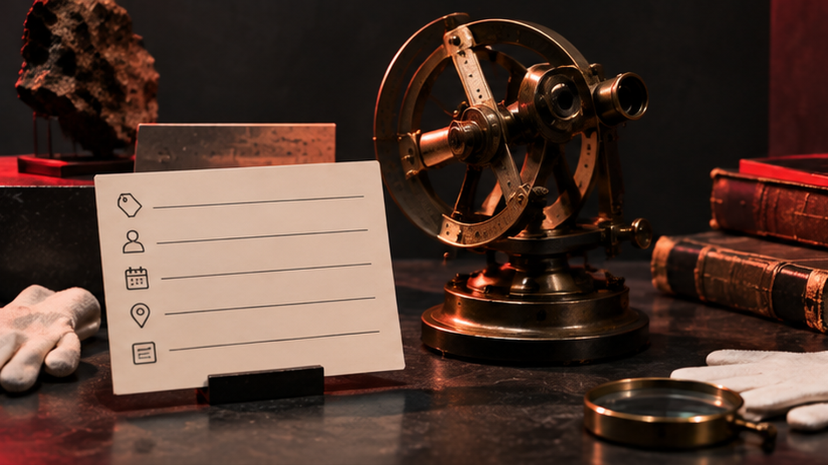
Handoff: master, export, версии и происхождение
Хекслет
Происхождение материала
Фиксируем собственные, учебные, разрешённые и созданные ИИ материалы.
Без provenance комплект остаётся неполным.
Наблюдаем и проверяем
Без provenance комплект остаётся неполным.
9
Notes:
Назначение: крупный визуальный пример для темы «Происхождение материала».
Alt-текст: новая учебная музейная сцена, созданная специально для занятия П44; визуально раскрывает тему «Происхождение материала».
Источник: учебное изображение, созданное ИИ; ChatGPT через Codex with ChatGPT; 20.09.2026.
Файл: 44-05.png.
Полный промпт: Контактный лист 2×2, созданный специально для П44. Общие ограничения: новые сюжеты, не повторяющие прежние презентации; музейная предметная фотография, архив, консервация, выставочная сценография или физические прототипы; тёмный графитовый фон; коралловый акцент #FF4158; без текста, логотипов и читаемого интерфейса; без типовой дизайн-студии, студентов у ноутбука, мудбордов и обычных рабочих столов. ## P44-B
1. Каталожная карточка происхождения рядом с объектом, поля пустые.
2. Независимый поиск предмета в архиве без помощи автора.
3. До и после: хаотичные полки превращаются в ясную структуру с цветными метками без слов.
4. Пустая тёмная панель.

Slide 10
Handoff: master, export, версии и происхождение
Хекслет
Alt-текст
Описание передаёт значимое содержание изображения в контексте страницы.
01
02
03
04
Описание передаёт значимое содержание изображения в контексте страницы
Проверить
Исправить
Передать
Имя файла и alt-текст выполняют разные задачи.
Имя файла и alt-текст выполняют разные задачи.
10

Slide 11
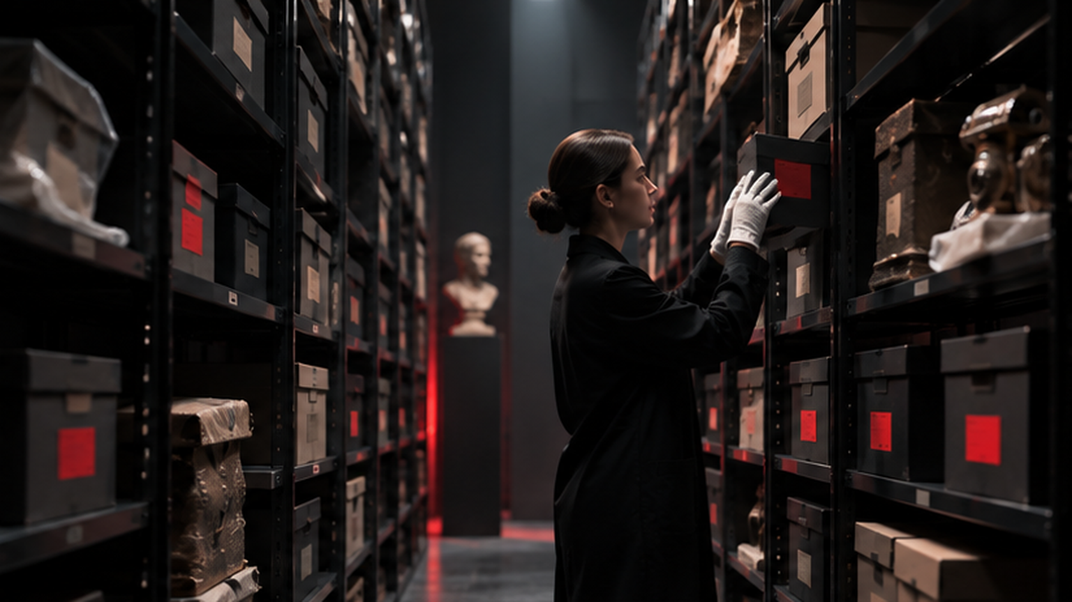
Handoff: master, export, версии и происхождение
Хекслет
README проекта
Коротко: что открыть, где masters, где exports, что требует проверки.
README убирает главные вопросы получателя.
Наблюдаем и проверяем
README убирает главные вопросы получателя.
11
Notes:
Назначение: крупный визуальный пример для темы «README проекта».
Alt-текст: новая учебная музейная сцена, созданная специально для занятия П44; визуально раскрывает тему «README проекта».
Источник: учебное изображение, созданное ИИ; ChatGPT через Codex with ChatGPT; 20.09.2026.
Файл: 44-06.png.
Полный промпт: Контактный лист 2×2, созданный специально для П44. Общие ограничения: новые сюжеты, не повторяющие прежние презентации; музейная предметная фотография, архив, консервация, выставочная сценография или физические прототипы; тёмный графитовый фон; коралловый акцент #FF4158; без текста, логотипов и читаемого интерфейса; без типовой дизайн-студии, студентов у ноутбука, мудбордов и обычных рабочих столов. ## P44-B
1. Каталожная карточка происхождения рядом с объектом, поля пустые.
2. Независимый поиск предмета в архиве без помощи автора.
3. До и после: хаотичные полки превращаются в ясную структуру с цветными метками без слов.
4. Пустая тёмная панель.

Slide 12
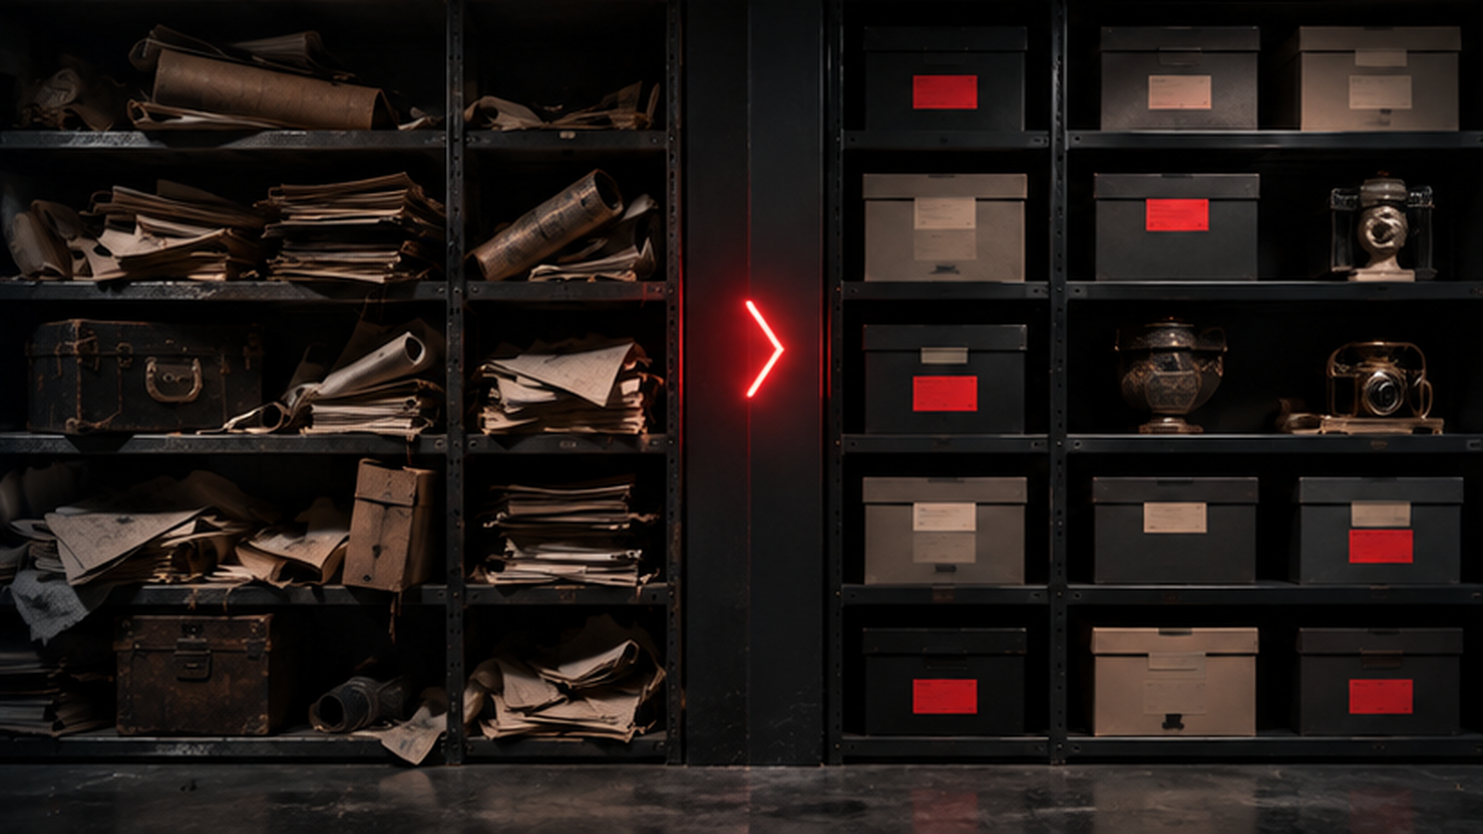
Handoff: master, export, версии и происхождение
Хекслет
Показ преподавателя
Сравниваем хаотичную папку и передаваемый комплект. Ищем один SVG и его master.
Время поиска показывает качество структуры.
Наблюдаем и проверяем
Время поиска показывает качество структуры.
12
Notes:
Назначение: крупный визуальный пример для темы «Показ преподавателя».
Alt-текст: новая учебная музейная сцена, созданная специально для занятия П44; визуально раскрывает тему «Показ преподавателя».
Источник: учебное изображение, созданное ИИ; ChatGPT через Codex with ChatGPT; 20.09.2026.
Файл: 44-07.png.
Полный промпт: Контактный лист 2×2, созданный специально для П44. Общие ограничения: новые сюжеты, не повторяющие прежние презентации; музейная предметная фотография, архив, консервация, выставочная сценография или физические прототипы; тёмный графитовый фон; коралловый акцент #FF4158; без текста, логотипов и читаемого интерфейса; без типовой дизайн-студии, студентов у ноутбука, мудбордов и обычных рабочих столов. ## P44-B
1. Каталожная карточка происхождения рядом с объектом, поля пустые.
2. Независимый поиск предмета в архиве без помощи автора.
3. До и после: хаотичные полки превращаются в ясную структуру с цветными метками без слов.
4. Пустая тёмная панель.

Slide 13
Handoff: master, export, версии и происхождение
Хекслет
Тест без автора
Получатель пять минут работает с папкой молча. Автор наблюдает и не помогает.
25
Получатель пять минут работает с папкой молча. Автор наблюдает и не помогает.
минут практики
Вопрос получателя становится evidence дефекта handoff.
Вопрос получателя становится evidence дефекта handoff.
13

Slide 14
Handoff: master, export, версии и происхождение
Хекслет
Обязательная итерация
Исправьте один дефект, который остановил получателя. Повторите поиск.
ДО
ПОСЛЕ
Проблема видна
в масштабе, структуре
или порядке чтения
Одна точная правка
связана с наблюдением
и сохраняет систему
Handoff проверяют передачей.
Handoff проверяют передачей.
14

Slide 15
Handoff: master, export, версии и происхождение
Хекслет
Итог П044
Проект можно открыть, понять и продолжить без автора.
РО 1.1
Проект можно открыть, понять и продолжить без автора.
Следующий шаг: собрать первый экран промо-страницы.
Следующий шаг: собрать первый экран промо-страницы.
15

